Slide 1
Variations sur les droits de l’enfant Emergence – Complexité - Contrôle
Benoît Van Keirsbilck
DEI - Belgique /
Membre du Comité des droits de l’enfant des NU
MARS 2023

Slide 2
Les droits de l’enfant …
Un militantisme?
Un sujet d’étude?
Un humanisme?
Une évidence?
Une branche du droit?
Un droit mineur?
Une hérésie?
Une conquête?
Un peu tout cela à la fois … sans doute!

Slide 3
“ Every war is a war against children.”
“Every generation of children offers mankind the possibility of rebuilding his ruin of a world.”
— Eglantyne Jebb

Slide 4
“Save the Children is often told that its aims are impossible – that there has always been child suffering and there always will be. We know. It’s impossible only if we make it so. It’s impossible only if we refuse to attempt it.”
— Eglantyne Jebb

Slide 5
Janusz Korczak
Je pense que le premier et le plus indiscutable des droits de l'enfant est celui qui lui permet d'exprimer librement ses idées et de prendre une part active au débat qui concerne l'appréciation de sa conduite et, si nécessaire, de sa punition.

Slide 6
Janusz Korczak
Vous dites : c'est fatiguant de fréquenter les enfants. Vous avez raison. Vous ajoutez : parce qu'il faut se baisser, s'incliner, se courber, se faire tout petit. Là, vous avez tort, ce n'est pas cela qui fatigue le plus, c'est le fait d'être obligé de s'élever, de se mettre sur la pointe des pieds jusqu'à la hauteur de leurs sentiments, pour ne pas les blesser.

Slide 7
La société (prétend qu’elle) aime les enfants (certains); mais aime-t-elle leurs droits (et ceux qui les défendent)?

Slide 8
Une histoire récente
1924 : la SDN adopte la Déclaration des droits de l'enfant dite "Déclaration de Genève" (5 articles) : texte naïf; plutôt les devoirs de l'adulte par rapport à l'enfant
1945 : l'Organisation des Nations-Unies est créée (ONU)
1946 : l'ONU reprend la Déclaration de Genève et crée l'UNICEF (Fonds des Nations Unies pour l'enfance) "pour encourager le respect des droits de l'homme et des libertés fondamentales pour tous"
Art. 4 +
Notes:
Déclaration de Genève – Eglantine Jebb
Préambule : Par la présente Déclaration des droits de l'enfant, dite déclaration de Genève, les hommes et les femmes de toutes les nations reconnaissent que l'humanité doit donner à l'enfant ce qu'elle a de meilleur, affirmant leurs devoirs, en dehors de toute considération de race, de nationalité, de croyance. Article 1 - L'enfant doit être mis en mesure de se développer d'une façon normale, matériellement et spirituellement.
Article 2 - L'enfant qui a faim doit être nourri ; l'enfant malade doit être soigné ; l'enfant arriéré doit être encouragé ; l'enfant dévoyé doit être ramené ; l'enfant orphelin et l'abandonné doivent être recueillis et secourus. Article 3 - l'enfant doit être le premier à recevoir des secours en cas de détresse. Article 4 - L'enfant doit être mis en mesure de gagner sa vie et doit être protégé contre toute exploitation. Article 5 - L'enfant doit être élevé dans le sentiment que ses meilleures qualités devront être mises au service de ses frères.
L’UNICEF a été créé le 11 décembre 1946 par l’Organisation des Nations Unies pour répondre aux besoins d’urgence des enfants dans l’Europe et la Chine d’après-guerre. Son nom complet était le Fonds international de secours à l’enfance des Nations Unies.
En 1950, son mandat a été élargi aux besoins à long terme des enfants et des femmes de tous les pays en développement. L’UNICEF est devenu un organe permanent du système des Nations Unies en 1953 et son nom a été abrégé en Fonds des Nations Unies pour l’enfance, mais il a conservé son acronyme originel.

Slide 9
Quelques dates clé
1948 : Adoption par l'ONU de la Déclaration universelle des droits de l'Homme (art. 25 : la maternité et l'enfance ont droit à une aide et à une assistance spéciales)
1959 : l'ONU adopte la Déclaration des droits de l'enfant (12 articles); déclaration de principe, d'ordre éthique, non contraignante
1966 : l'ONU adopte les Pactes de New-York sur les droits civils et politiques et sur les droits économiques, sociaux et culturels
Notes:
Déclaration des droits de l'enfant
Adoptée le 20 novembre 1959
Après 13 ans de travail
Résolution non-contraignante
Plus détaillée que la Déclaration de 1924
Besoins matériels complétés par besoin d'amour et de compréhension
Préambule + 12 articles
Enfant sujet de droit mais qui n'a pas la capacité de les exercer

Slide 10
Quelques dates clé
1978 : la Pologne propose un projet de Convention relative aux droits de l'enfant (situation des enfants de l'après-guerre et reconnaissance de l'action de Janusz Korczak); volonté d'adopter ce texte durant l'Année internationale de l'enfant
1979 : Année internationale de l'enfant : mise sur pied d'un groupe ad-hoc pour la Convention
1979 : Création à Genève par Nigel Canwell et J. Moerman de "Défense des enfants - International" (DEI) pour participer à la rédaction de la CIDE
Notes:
Groupe Ad-Hoc: Diplomates, OIG – OING - Experts

Slide 11
Quelques dates clé
1983 : Mise sur pied à l'initiative de DEI, du BICE et de STC du Groupe des ONG pour la CIDE – devenu récemment « Child Rights Connect »
1989 : Adoption par les Nations-Unies, le 20 novembre, à l'unanimité, de la Convention internationale des droits de l'enfant (tout être humain âgé de moins de 18 ans) (CIDE)
1990 : Entrée en vigueur de la CIDE le 2 septembre (à ce jour : 197 pays l'ont ratifiée - tous sauf USA) – dernières ratifications: Somalie et Soudan du Sud
2000 : OPCS et OPAC – 2011 : OPIC
Notes:
Taiwan : organise son 1er Monitoring
Zones géographiques complexes : OPT, Sahara Occidental

Slide 12
Les grandes controverses
Droits de l’enfant versus droits des parents
Définition de l’enfant : 18 ans sauf …
L'âge minimum de « l’enfant » (IVG)
Liberté de choisir une religion
L’adoption (qui n'existe pas dans certains pays)
L'âge minimum de participation en conflit armé: 15 ans (en 1990 : la Charte africaine: 18 ans; en 2010 : OPAC:18 ans )
Notes:
Si cette logique a permis de satisfaire au mieux chaque gouvernement, elle a pourtant retiré bon nombre de précisions au texte et les juristes pourraient lui reprocher de ne pas avoir suivi une logique juridique pure.

Slide 13
Spécificités de la CIDE
De tous les types (civils, politiques, économiques, sociaux, culturels) : une première
Les 3 niveaux:
Droits réaffirmés (nécessaire)
Droits renforcés
Droits spécifiques, voire nouveaux
L’intérêt supérieur de l’enfant : notion souvent mal comprise

Slide 14
Le contenu de la CIDE
Les 4 principes :
L’intérêt supérieur de l’enfant
La non-discrimination
La participation
La vie, survie et le développement
Mais pas de hiérarchie dans les droits

Slide 15
33 ans après …
Les droits de l’enfant sont-ils mieux respectés?
L’engagement de la Communauté internationale s’est-il concrétisé? (OMD -> ODD -> Children’s rights mainstreaming -> future generations)
Les enfants sont-ils mieux pris au sérieux?
Leur voix est-elle entendue? Même quand elle dérange?
Les droits de l’enfants sont-ils devenus adultes?
Sont-ils une véritable branche du droit?
Les enfants ont-ils les moyens de défendre leurs droits?
Notes:
Mieux respectés? : là-bas Syrie, Palestine, Ukraine, Myanmar, Iran, Afghanistan, Congo, Pérou, …); et ici (enfermement des enfants migrants, protection enfance, privation de liberté,…)
Pris au sérieux? : G. Tumberg, les marches pour le climat, …
Participation: quand ça ne dérange pas?

Slide 16
Et le futur …
D’anciennes questions sous des jours nouveaux:
L’adoption internationale
La désinstitutionalisation
De nouveaux droits à inventer? Des questions émergentes?
Environnement numérique
L’environnement et les changements climatiques?
L’adoption de nouveaux protocoles?
Droit à l’éducation / privation de liberté / droit à l’identité /
Accès à la justice
Des générations futures à défendre?

Slide 17
Un peu de complexité

Slide 18
Ratification (presque universelle). Ah oui?!?
existence de « no man’s land »; ex. : Taiwan. Plusieurs autres zones géographiques complexes: OPT ; Sahara Occidental; ...
CIDE:197
States
parties.
OPSC: 177
OPAC: 171
OPIC: 48
h ttps://indicators.ohchr.org/

Slide 19
Un peu de complexité
Notion de juridiction : étendue de la responsabilité des Etats par rapport à leurs non-nationaux, ou des enfants hors de leur territoire
Ex. des enfants en Syrie ou du changement climatique

Slide 20
Un peu de complexité
Equilibre entre protection et autonomie:
Recherche impliquant les enfants/consentement à la participation
L’âge du mariage/consentement
Euthanasie
Changement de sexe,…

Slide 21
Un peu de complexité
Droits de la famille versus droits de l’enfant
Vie privée versus protection
Privation de liberté versus maintien de la cellule familiale

Slide 22
Un peu de complexité
Droits ou charité?
Opérations caritatives (viva for life)
Instrumentalisation des droits de l’enfant et de leur image (… pour un meilleur respect de leurs droits bien entendu)

Slide 23
Un peu de complexité
Les bonnes intentions (dont l’enfer est pavé) ne suffisent pas:
Le volontourisme
Les institutions
L’adoption internationale illégale

Slide 24
Et leur effectivité?

Slide 25
Les États parties...
. . . prennent toutes les mesures législatives, administratives et autres appropriées administratives et autres pour la l'application des droits reconnus dans la présente Convention.
Art. 4 +
Tous les autres
articles

Slide 26
Le Comité des droits de l’enfant
Aux fins d'examiner les progrès accomplis par les États parties dans l'exécution des obligations contractées par eux en vertu de la présente Convention, il est institué un Comité des droits de l'enfant qui s'acquitte des fonctions définies ci-après. (art. 43)

Slide 27
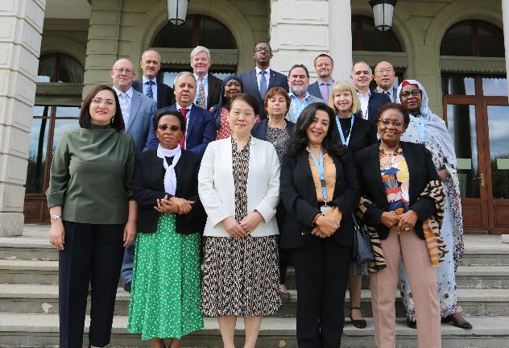
Le Comité (2021 – 2024)
18 membres de toutes les régions du monde
Mandat de 4 ans renouvelable
Proposés par les États membres
Élus par l’Assemblée générale ONU
https://www.ohchr.org/EN/HRBodies/CRC/Pages/Membership.aspx

Slide 29
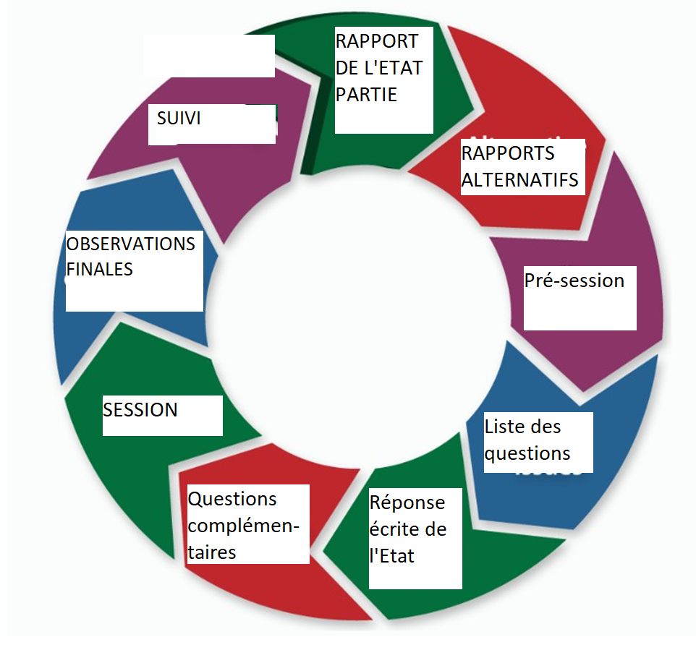
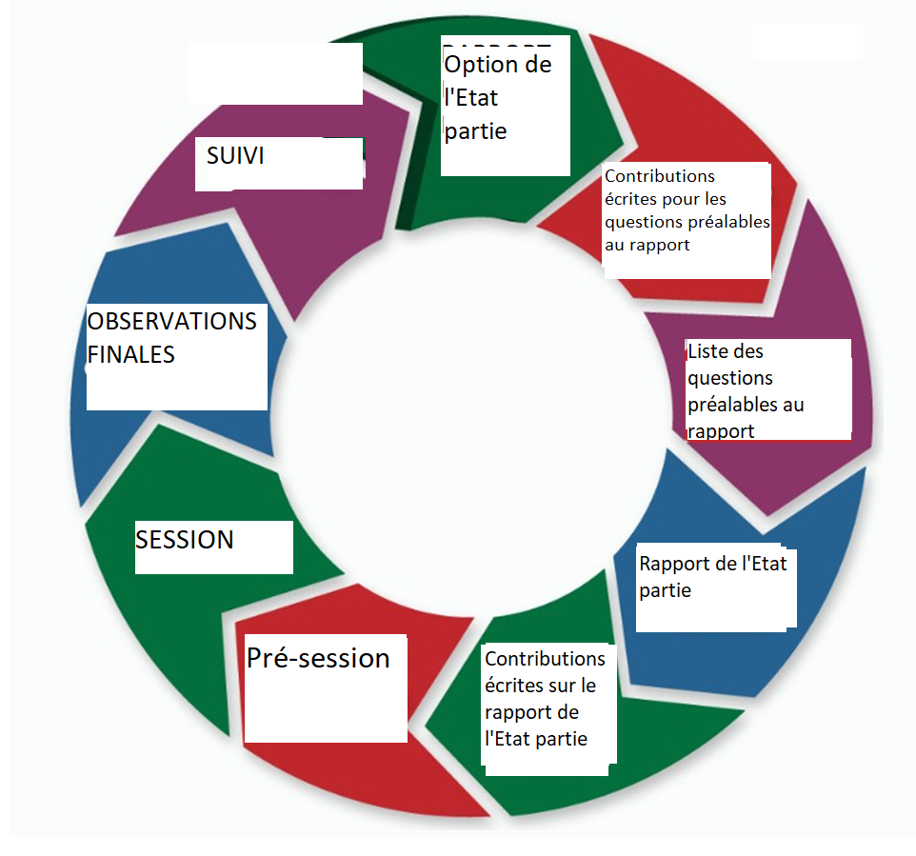
RAPPORTS
Cycle des rapports nationaux
Procédure Standard
Procédure simplifiée
Notes:
Procédure simplifiée: Le Comité envoie à l'État partie qui a accepté la procédure simplifiée de présentation des rapports une demande d'informations spécifiques, connue sous le nom de « Liste des questions préalables à la présentation des rapports » (LOIPR), contenant jusqu'à 30 questions. Les réponses de l'État partie à la LOIPR constituent le rapport de l'État partie au Comité.
Ces questions sont élaborées au départ d’une liste publique de sujets en nombre limité, que le Comité adopte, en se basant sur un document d’analyse ainsi que sur des rapports élaborés par UNICEF et des agences des Nations Unies, des organisations non gouvernementales (ONG), des enfants, des institutions nationales des droits de l’homme (INDH), des Ombudsman ainsi que d’autres parties prenantes.
Cette liste a pour but d’aider les États à rédiger des rapports ciblés sur des questions prioritaires, et plus courts, afin de respecter la nouvelle limite de mots imposée par la résolution de l’Assemblée générale de l’ONU à tous les rapports nationaux .
Contrairement à la procédure standard de présentation des rapports, les États parties ne sont plus tenus, dans le cadre de la LOIPR, de soumettre au Comité à la fois un rapport de l'État partie et des réponses écrites à une liste de questions, ce qui réduit les deux étapes de présentation des rapports à une seule.

Slide 30
La version adaptée aux jeunes des Observations finales du CRC

Slide 31
EXAMEN DES RAPPORTS
Engorgement (important arriéré)
Retards (examen de rapports de 3 ans d’âge)
Initiative émane des Etats (pour l’envoi des rapports)
Les voix critiques (ONG – INDH): souvent inexistantes
Dialogue constructif?

Slide 32
EXAMEN DES RAPPORTS
La réalisation et le suivi dépendent des Etats (volonté politique)
Système sous-argenté (trop peu de soutien du secrétariat)
Valeur juridique des recommandations
Critiques des Etats (par rapport au rôle du Comité / système de monitoring)

Slide 33
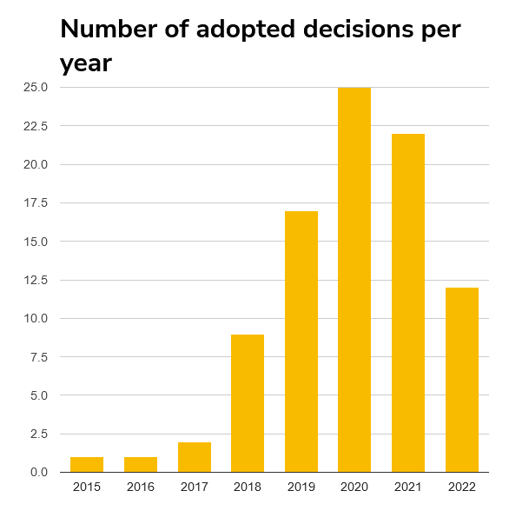
COMMUNICATIONS INDIVIDUELLES
Engorgement (important arriéré et augmentation exponentielle)

Slide 34
COMMUNICATIONS INDIVIDUELLES
Valeur juridique des « communications » et « vues » (et mesures intérimaires): de la «soft-jurisprudence »?
Retards (durée de la procédure : 2 ans)
Le suivi dépend des Etats (volonté politique)
Système sous-argenté
Des « juges » non-professionnels
Des Etats découragés de ratifier (mais qui l’exigent pour d’autres!)

Slide 35
COMMUNICATIONS INDIVIDUELLES
Système (in)adapté pour les enfants (introduction d’une requête, compréhension de la décision,…)
Risque de représailles
Capacité d’agir en justice
Accès à la justice au niveau national
Participation des enfants à la procédure
Effet des décisions (sur le plan individuel et collectif)

Slide 36
COMMUNICATIONS INDIVIDUELLES
Mais des résultats intéressants quand même:
FGM
Enfermement des enfants pour raison de migration
Droit à l’éducation des enfants sans-papiers
Rapatriement des enfants de Syrie
La non-expulsion d’enfants migrants
L’intérêt de l’enfant dans le droit international privé
…

Slide 37
ENQUÊTES
Violations graves ou systématiques
Durée
Méconnaissance par les Etats
Procédure confidentielle
Nombre d’enquête par an!
Peu de soutien du système des NU
Visite dans le pays dépend … de l’Etat

Slide 38
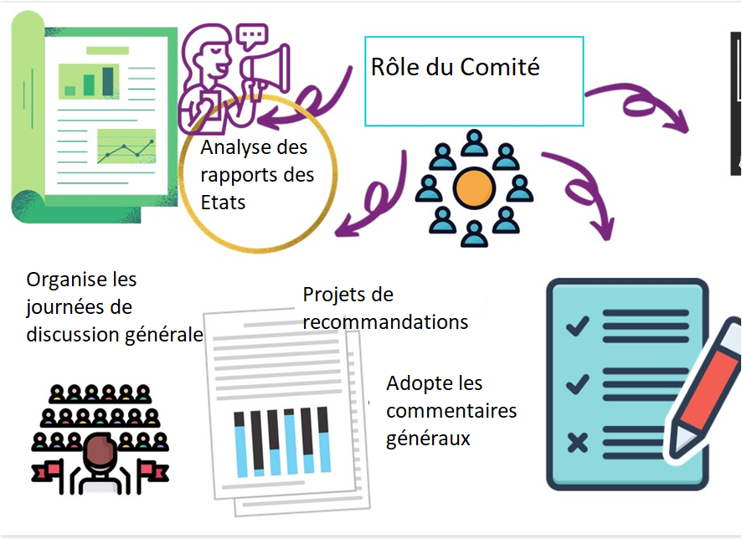
Discussion
Que peut-on faire pour améliorer le travail du Comité, améliorer l’utilisation des décisions, les rapports, les outils, etc. émis par le Comité ?

Slide 39
Un regard critique sur le système de contrôle des droits humains

Slide 40
Fatigue du système de rapportage Manque de données d’évaluation (indicateurs, statistiques,…) Faible volonté politique Difficulté de mettre en œuvre les recommandations Critiques de plus en plus ouvertes du système des droits humains Refus de plus en plus marqué d’investir dans ce système
Du point de vue des Etats

Slide 41
Engorgement du système Complexité du système Lourdeur administrative Coût de plus en plus important des mécanismes Critiques des Etats Financement de l’ensemble du système
Du point de vue des Nations Unies

Slide 42
Grande variété des mécanismes (donc, difficulté de faire un choix) Durée des procédures (épuisement des voies de recours internes) L’effectivité des recours Le suivi des décisions Manque de connaissances des droits et mécanismes
Du point du justiciable

Slide 43
Un système des organes de traités efficace et durable, contribuant à un débat national et un dialogue international par un examen indépendant prévisible, périodique, non politisé, non discriminatoire et mené par des experts, de l’application des obligations légales de respect des traités par les États, en harmonie avec d’autres mécanismes relatifs aux droits de l’homme, comme les Procédures spéciales et l’Examen périodique universel, et améliorant la protection des droits de l’homme pour tous.
Comment améliorer les organes des traités: tout un programme!

Slide 44
Délai entre les rapports : 8 ans (au lieu de 5) Procédure de suivi à mi-parcours Calendrier prévisible (chacun sait longtemps à l’avance quand un rapport doit être rentré et quand l’Etat sera examiné) Procédure simplifiée généralisée (c’est le Comité qui a la main sur la procédure; les Etat récalcitrants seront incités à participer plus régulièrement) Plus de temps pour les sessions (pour permettre au Comité de pouvoir remplir toutes ses tâches)
Réformes en cours

Slide 45
Il y a matière à études, recherches, meilleure qualification, professionnalisme, acharnement, détermination, réflexions, confrontation des points de vue, … en restant à l’écoute sincère des enfants. C’est tout le mal que je vous souhaite.
Le mot de la fin (provisoire)?

Slide 46
Site du Comité des droits de l’enfant (Haut Commissariat aux droits de l’Homme) : https://www.ohchr.org/FR/HRBodies/CRC/Pages/CRCIndex.aspx Index universel des droits de l’Homme (recherches approfondies sur les organes de traité) : https://uhri.ohchr.org/fr/ Représentante spéciale du secrétaire générale sur la violence contre les enfants: https://violenceagainstchildren.un.org/content/homepage
Ressources Nations Unies

Slide 47
Site de « Child Rights connect » sur l’OPIC : https://opic.childrightsconnect.org/ travailler avec le Comité des droits de l’enfant : https://crcreporting.childrightsconnect.org/ La justice adaptée aux enfants : https://www.cfjnetwork.eu/ https://lachild.eu/
Ressources ONG internationales

Slide 48
Site de l’Observatoire des droits de l’enfant de l’Université de Leiden https://www.childrensrightsobservatory.nl/
Ressources centre recherche

Slide 49
Nations Unies : https://www.ohchr.org/EN/HRBodies/CRC/StudyChildrenDeprivedLiberty/Pages/Index.aspx Equipe de recherche et outils : https://nochildbehindbars.com/ Panel des ONG : https://childrendeprivedofliberty.info/about/the-campaign-for-a-global-study-on-children-deprived-of-liberty-2/
Ressources Etude mondiale sur les enfants privés de liberté

